Slide 1
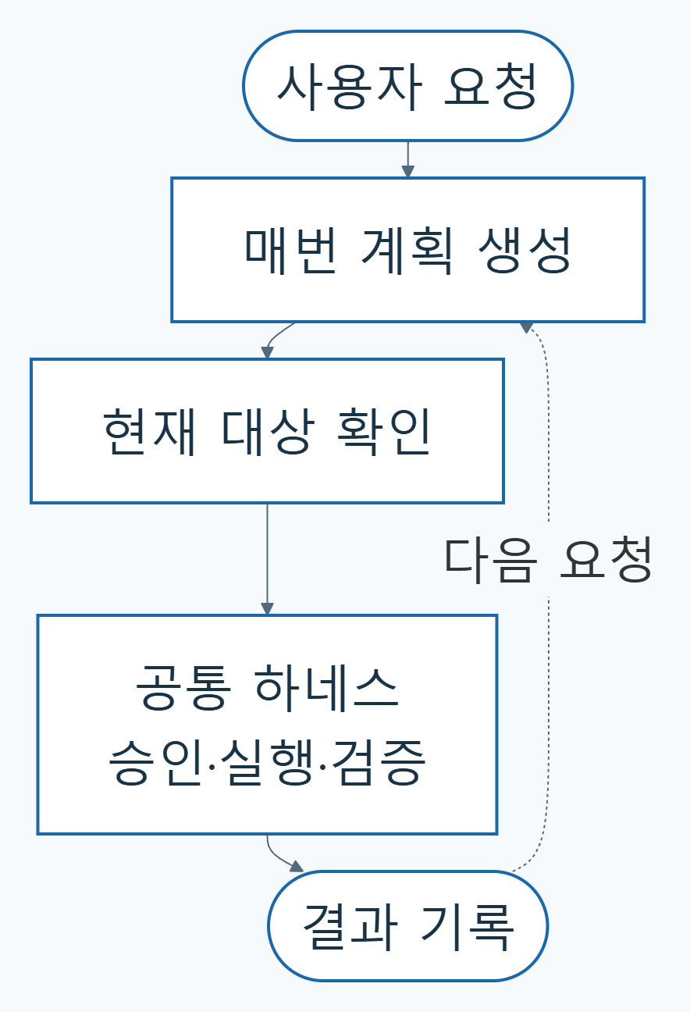
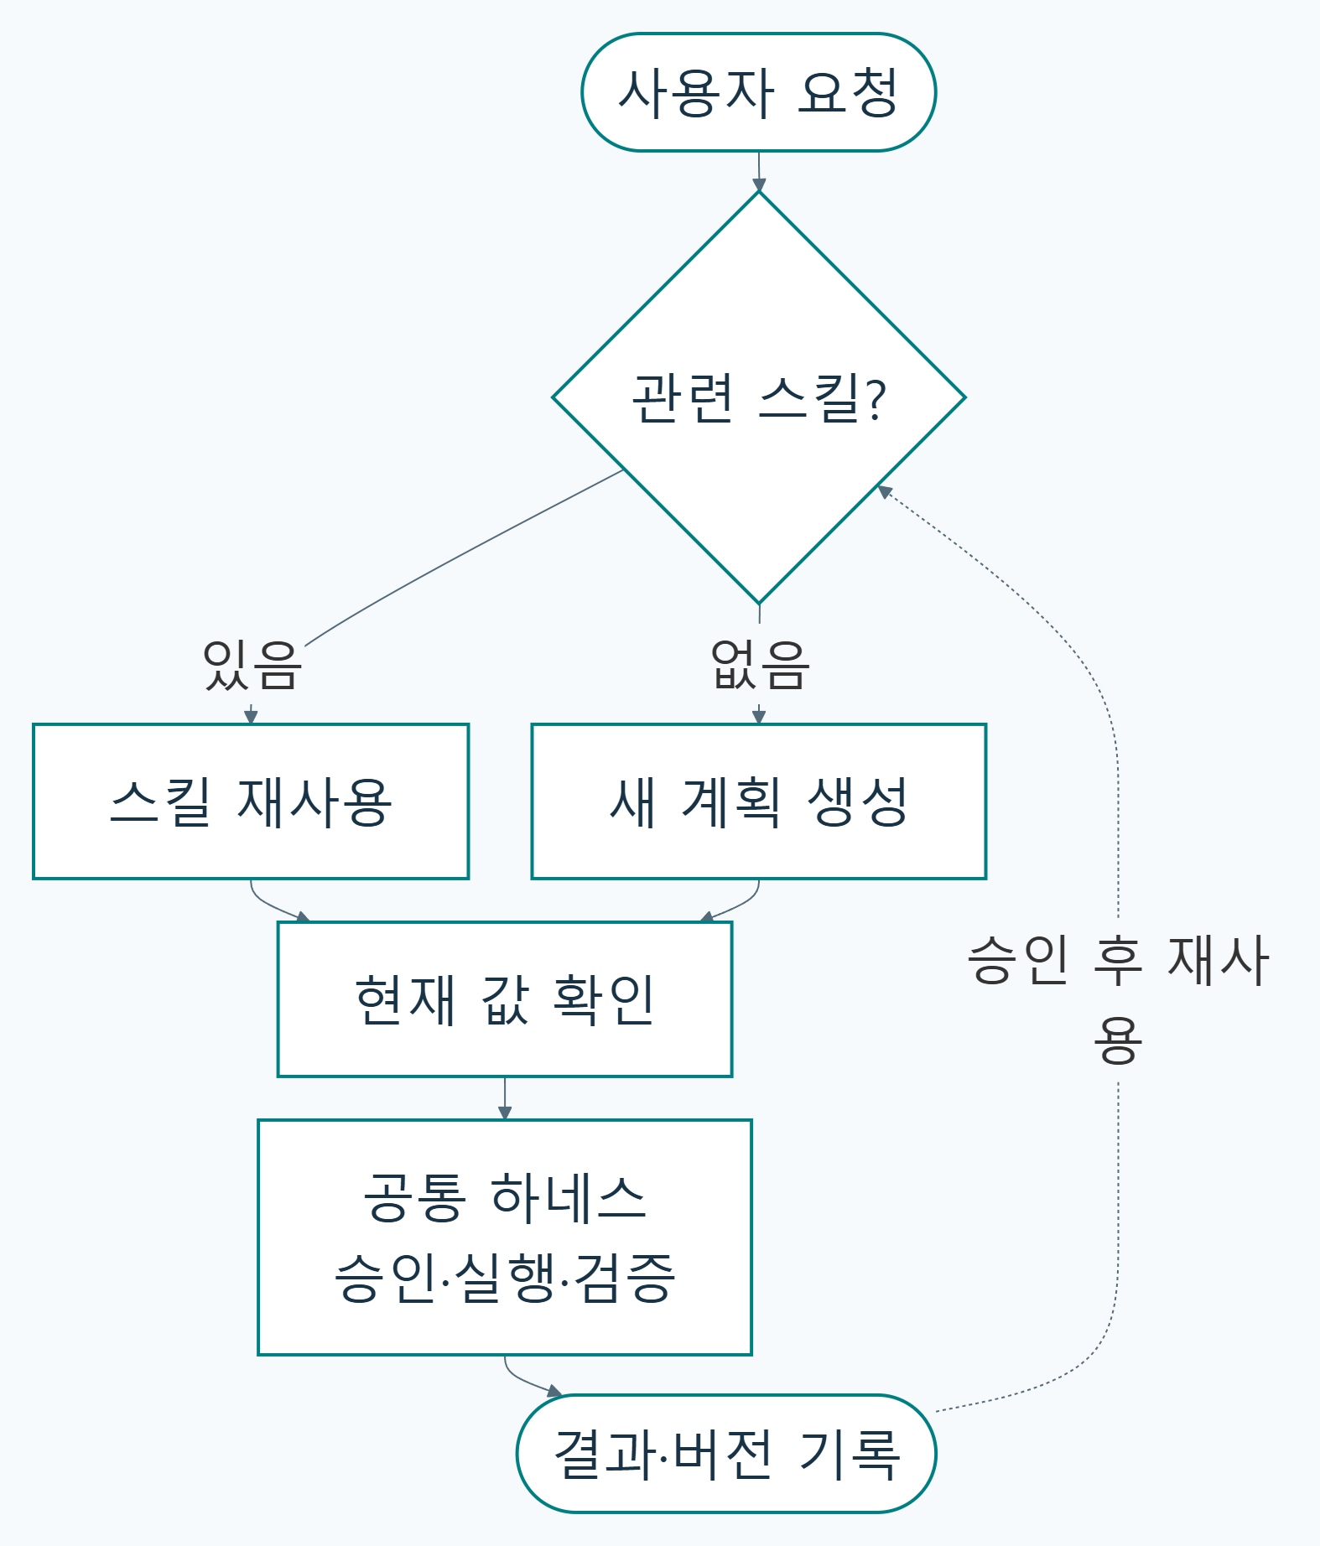





SKILLA
반복 작업을 스킬로 저장·재사용하는 Windows AI 에이전트
사용자의 반복 작업 불편에서 출발한 프로그램 구현과 스킬 재사용 효과 확인
01
문제와 연구 목적
사용자가 겪는 문제
개발 목적과 연구 질문
• 매주 과제 파일을 살피고 같은 분류·이동 작업 반복
• AI에 같은 요청을 해도 계획과 판단 기준을 매번 다시 구성
• 이전의 실패·예외가 다음 작업 방법에 충분히 반영되지 않음
• 작업 순서·분류 기준·완료 조건을 사용자별 스킬로 저장
• 실행할 때 현재 파일·상태를 확인하고 승인된 절차 재사용
• 스킬 재사용·개정이 성공률과 시간·토큰에 미치는 영향 확인
스킬: 반복 작업의 절차·판단 기준·검증 규칙 묶음 동적 입력: 파일명·경로·개수처럼 실행마다 달라지는 값
02
머메이드 비교 흐름도와 하네스의 역할
비교 기준: 스킬 없이 매번 계획하는 방식
SKILLA: 승인된 작업 방법을 재사용하는 방식
하네스(Harness): 모델의 계획을 실제 PC 작업으로 연결·관리하는 실행 기반
역할: 입력·현재 상태 전달 → 모델·스킬 연결 → 권한·승인 확인 → 등록 도구 실행 → 결과 검증·중단·기록
LLM은 계획 제안, 스킬은 반복 절차 제공, 하네스는 실행 통제. SK0~SK3 실험은 공통 하네스를 유지하고 스킬 정보만 변경.
03
구체적 예시와 평가 방법
예시 A 이번 주 과제 자료 정리
예시 B 지정한 PDF 열기
입력: 시험 폴더의 새 과제 파일
재사용: 파일 찾기 → 과목 판단 → 폴더 이동 → 검증
새로 확인: 이번 주 파일명·내용·개수, 모호한 파일
성공 기준: 목표 분류와 파일 내용 일치, 누락 여부 확인
입력: 이번에 열 PDF와 등록된 보기 프로그램
재사용: 대상 확인 → 프로그램 실행 → 새 창 확인
새로 확인: 대상 파일·프로그램 상태·실제 창
성공 기준: 지정한 PDF를 연 새 창과 대상 일치
예외 처리: 분류가 모호한 파일은 확인 요청·분리 / 일반 질문은 작업 명령과 구분하여 실행·스킬 생성 여부 판단
04
사용자 화면과 조작 흐름
① 대기·명령 입력
② 요청 분석·계획
③ 승인된 작업 실행
④ 스킬 내용·버전 검토
⑤ 결과 확인
화면 설명용 예시 데이터 포함. 화면의 ‘8개 이동’은 아래 60회 비교실험의 관측값과 별도.
05
사용 모델과 실행 위치
LLM 문장 이해·계획·스킬 초안
STT 음성을 문자 명령으로 변환
TTS 상태 안내를 음성으로 출력
z-ai/glm-5.3-flash
NVIDIA NIM 원격 호출
faster-whisper-small
사용자 PC에서 실행
Edge ko-KR-SunHiNeural
인터넷 사용, 실패 시 Windows SAPI
06
실험 환경과 평가 결과
환경·실행 조건
비교 조건·평가 기준
• 개발 PC: Windows 11 Home / Ryzen 5 9500F
• RAM 15.4 GB / GeForce RTX 5060 Ti
• 텍스트 입력, 동일 LLM·설정·도구를 조건별 고정
• 과제 정리·PDF 열기·폴더 목록·확장자 정리·폴더 열기
• 5개 작업 × 3회 × 4조건 = 60회, 개발자 1명
• 매 실행 전 동일 초기 자료 생성, 해시로 동일성 확인
• SK0 스킬 없음 / SK1 일반 지침 / SK2 최초 스킬
• SK3 이전 실패를 반영한 개정 스킬
• 성공률: 실제 파일·창 상태 검증 통과 수 ÷ 전체 수
• 시간: 요청 시작~검증 완료 / 토큰: 입력+출력 합
• 호출 수와 사용자 확인 횟수도 수집, 실패 포함
• 고정 순서 seed 2026102001 / 결과 근거 해시 보존
조건
성공
평균 시간
평균 호출
평균 토큰
평균 사용자 확인
SK0
10/15
18.783초
2.200
3,759.5
0.333회
SK1
12/15
18.614초
2.467
4,268.9
0.600회
SK2
12/15
25.742초
3.000
5,680.9
0.533회
SK3
14/15
12.367초
1.867
3,135.7
1.000회
개정 스킬(SK3) 대 스킬 없음(SK0): 평균 시간 34.2% 감소, 평균 토큰 16.6% 감소
해석: 최초 스킬(SK2)은 시간·토큰 증가. 개정 효과는 작업에 따라 다르며 사용자 확인 부담도 함께 평가.
통계: 성공률 Wilson 95% 구간, 대응 성공 여부 정확 McNemar 검정, 세 비교 Holm 보정. SK3–SK0 보정 p=0.375.
한계: 개발 PC 1대의 소규모 자체실험. 성공률 차이의 통계적 유의성 미확인. 음성 정확도·장시간 사용성은 별도 평가 필요.
재현 범위: 초기 자료·조건·수집 절차 재현 가능. 원격 LLM 응답과 실행 시간·토큰의 완전한 동일성은 보장되지 않음.
근거: SKILL_STUDY_CONFIRMATION_RESULTS_20261020.md 및 observations.json(60개 관측), 제품 설정·음성 모델 manifest
Notes:
모델·제품 구성: config/product_host.json, models/faster-whisper-small/manifest.json, docs/TTS.md. 실험: docs/SKILL_STUDY_CONFIRMATION_RESULTS_20261020.md, output/combined-skill-study-20261020-confirmation/observations.json. 개발 PC 사양은 현재 조사값. UI 5장은 사용자가 제공한 캡처이며 예시 데이터 포함. 기존 방식은 모든 외부 AI 제품을 뜻하지 않고 SK0 비교 조건을 뜻함. 음성 입력은 시스템 구현 요소이며 60회 실험은 텍스트 입력. 전체 문구와 그림은 편집 가능한 객체.

